Slide 1
Duncode
Обучающая видео-игра
Notes:
Итак, давайте начнем. Вашему вниманию представляется наша игра – DUNCODE.

Slide 2
ПЛАН
ЦЕЛИ И ЗАДАЧИ
01
04
НАША КОМАНДА
02
05
МЕТОДИКА
ПРИЛОЖЕНИЯ
03
06
ВЫВОДЫ
ЧТО-НИБУДЬ
Notes:
Наш план состоит из 6 пунктов, рассказываем о них.

Slide 3


01
ЦЕЛИ И ЗАДАЧИ
Здесь что-то должно быть…
….но этого нет

Slide 4
000000
99%
Работы
Notes:
Для начала хочется отметить, то что мы проект делали в довольно сжатые сроки, но несмотря на это мы сделали более 99% работы. На слайд не смотрите, они просто не поместились в кадр

Slide 5
ПЛАН НА ЛЕТО
Нарисовать графику
Прописать основные скрипты движения
Прописать UI
Написать язык программирования для пользователя
Прописать дополнительные функции, которые придадут проекту интересность
Создать билд на интересующую нас систему

Slide 6
02
МЕТОДИКА

Slide 7
230
На земле порядка 230 видов черепах…
…мы один из них
Notes:
Кстати вы знали….

Slide 8
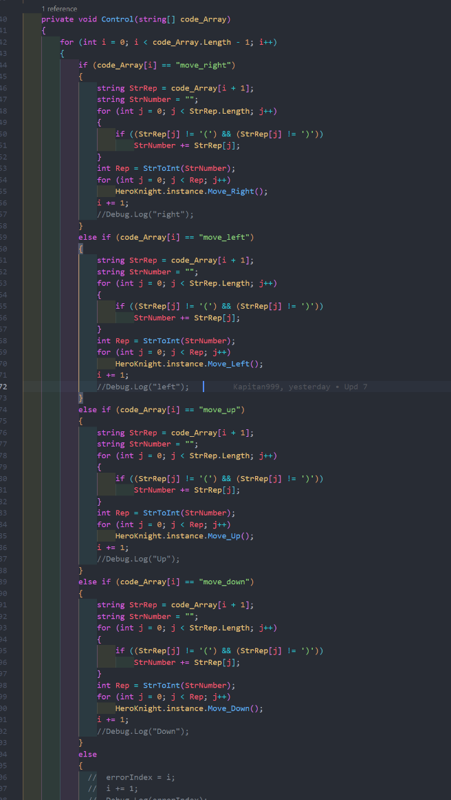
КОМАНДЫ ПЕРСОНАЖА
Notes:
То что в доках + импровизация

Slide 9
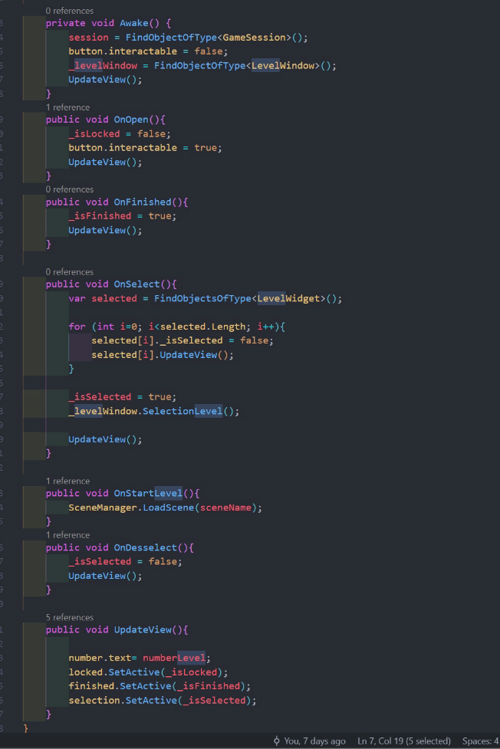
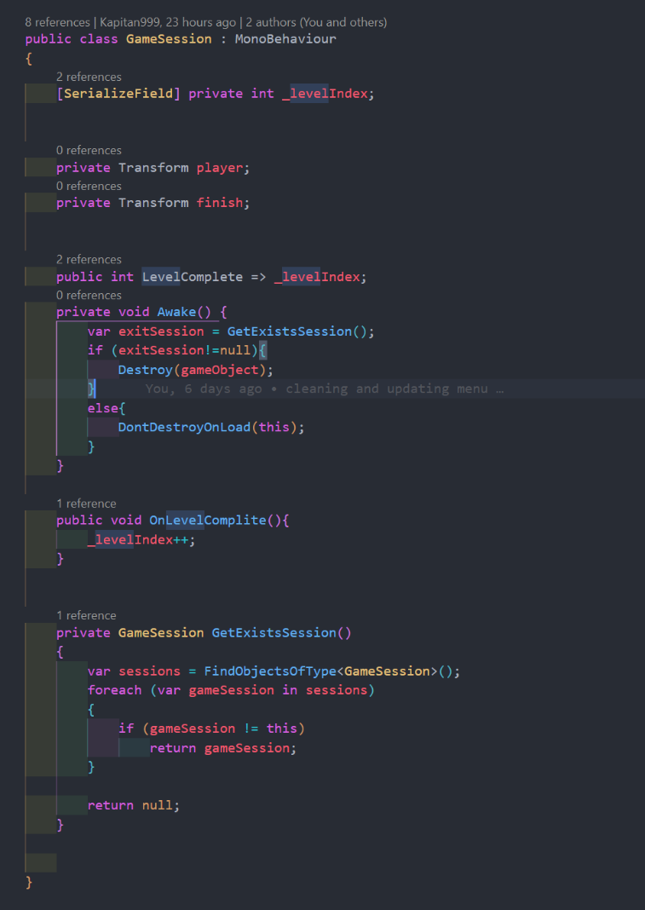
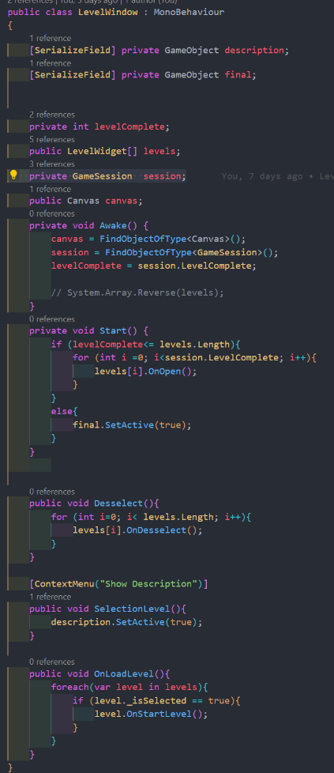
МЕНЕДЖМЕНТ УРОВНЕЙ
LevelWidget
GameSession
MERCURY
Notes:
То что в доках + импровизация

Slide 10
03
ВЫВОДЫ

Slide 11

В НАШЕМ ПРОЕКТЕ
С Sharp
0%
25%
20%
40%
Графика
80%
35%
Кумир
Notes:
После завершения проекта мы провели исследование и выяснили, что в нашем коде:

Slide 12
ИССЛЕДОВАНИЯ
Психическое состояние ДО
Настроение
90%
Помощь психиатра
10%
Психическое состояние ПОСЛЕ
Настроение
10%
Помощь психиатра
90%
Notes:
Также значительно ухудшилось настроение и работоспособность

Slide 13
04
НАША КОМАНДА

Slide 14
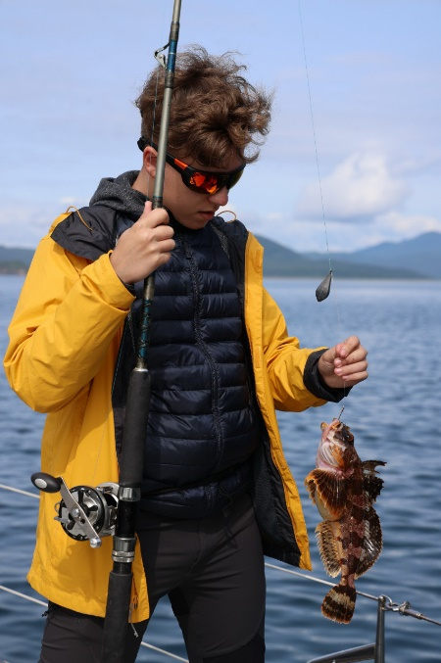
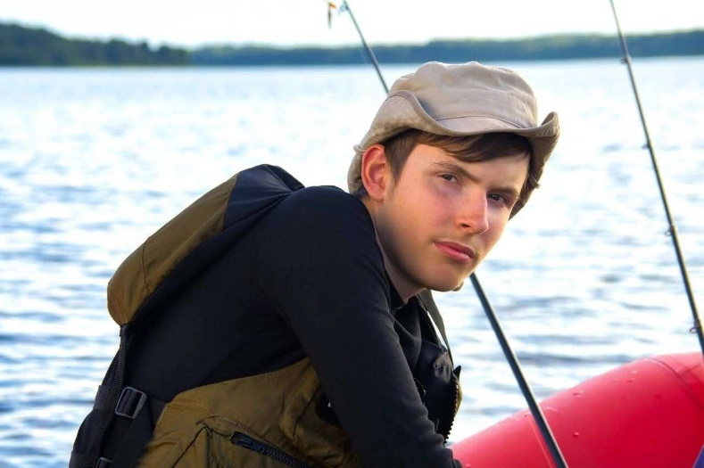
Рыбацкая команда
Константин Лаврецкий
Савва Пономарев
Зло – это зло. Меньшее, большее, среднее – все едино. Но если приходится выбирать между одним злом и другим, я предпочитаю не выбирать вообще.
Я вот ни к чему серьёзно не отношусь. Ничего не могу с собой поделать. Поэтому делаю что хочу.

Slide 15
06
ЧТО-НИБУДЬ

Slide 16
Спасибо за внимание

